Slide 1

המסכם
מפתחים: בועז שרעבי
איתמר זיו און
אורי בן חמו

Slide 2
מוטיבציה
יצירת פלטפורמה נוחה ומסודרת לשיתוף סיכומים בין סטודנטים
עידוד מסכמים לשתף את הסיכומים שלהם (על ידי דירוג ושיעורים פרטיים)
שיפור איכות הסיכומים (על ידי יצירת קשר בין המסכם לקורא)
התמקדות הקורא בסיכומים מומלצים (יצירת בטחון אצל הקורא בדבר איכות הסיכום)

Slide 3
דרישות מרכזיות
העלאת סיכום
הורדת סיכום
דירוג סיכום
בקרת מנהל

Slide 4
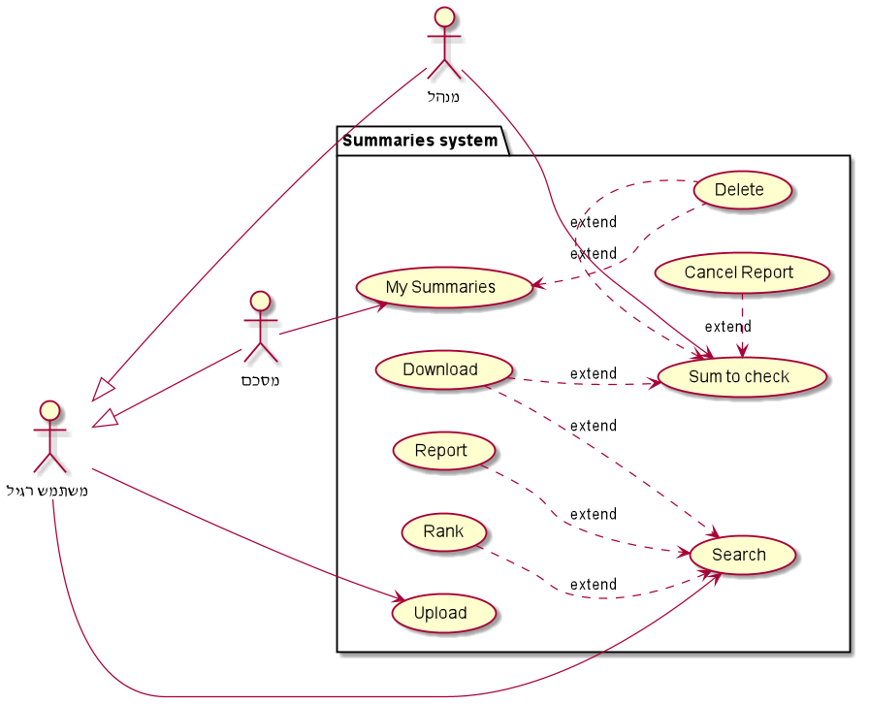
Use-case diagram

Slide 5
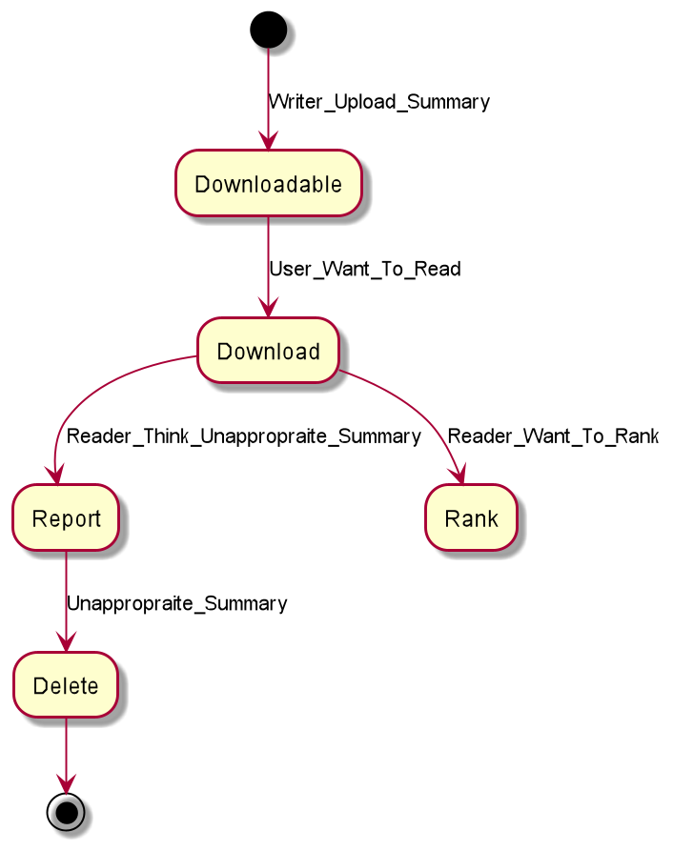
State-machine diagram

Slide 6
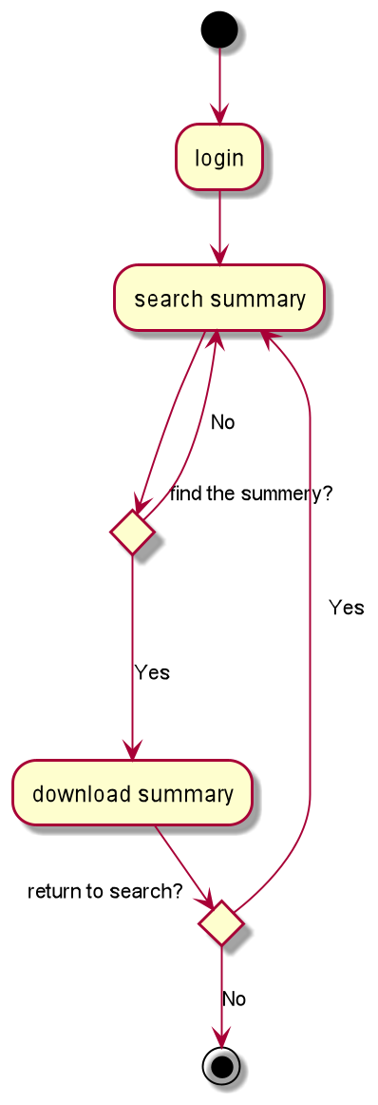
Activity diagram

Slide 7
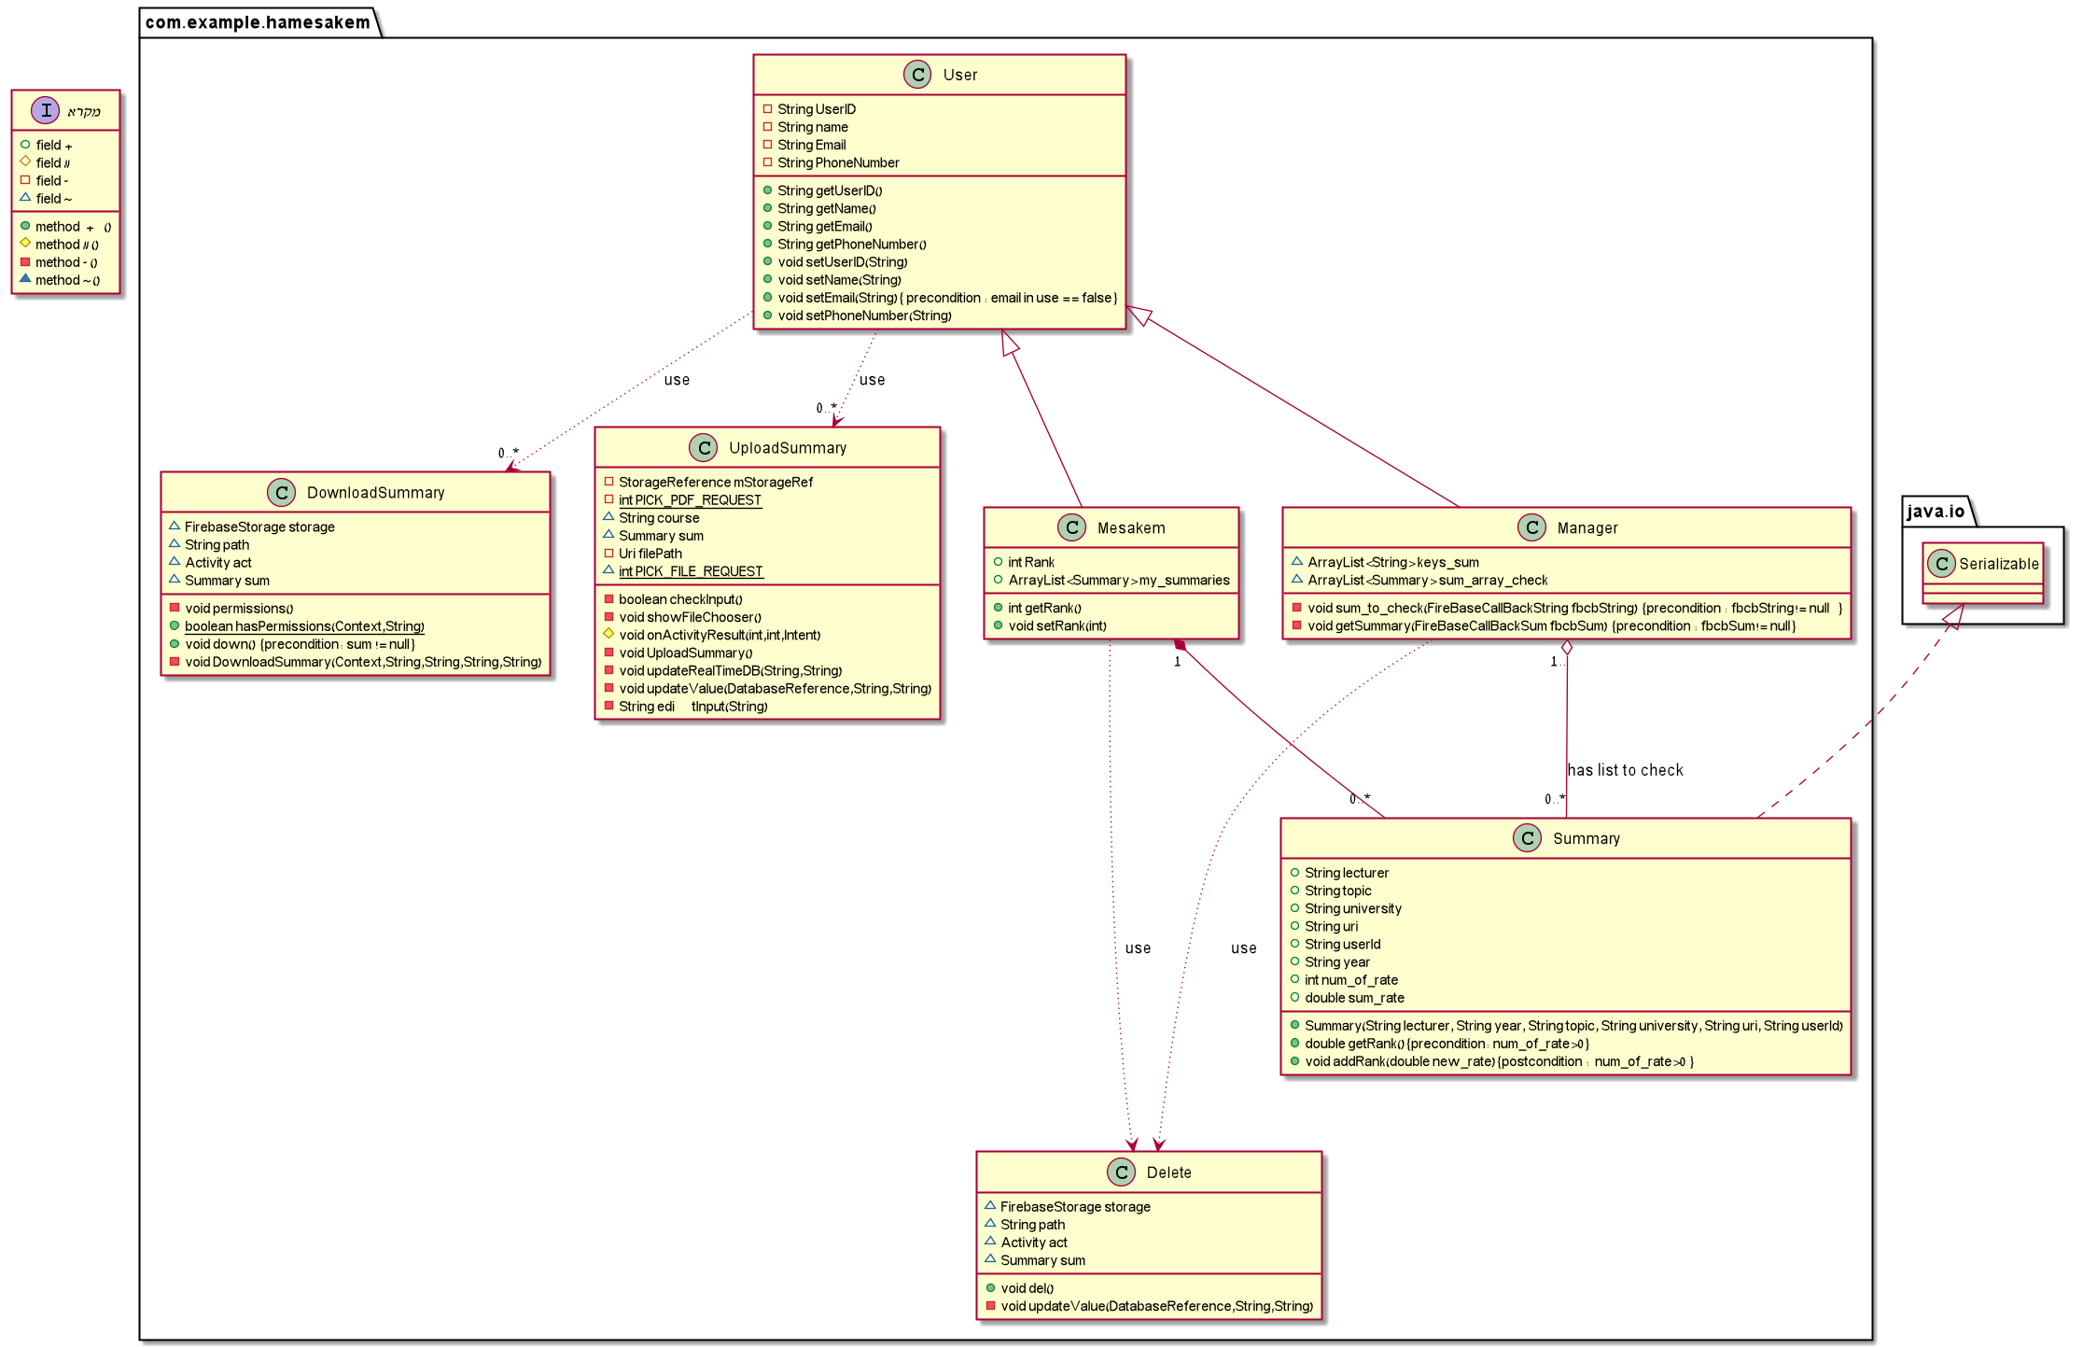
Class diagram

Slide 8
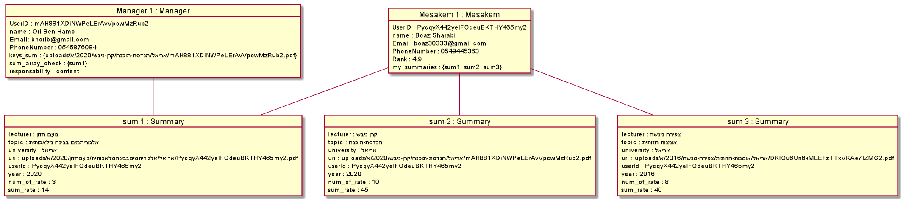
Object diagram

Slide 9
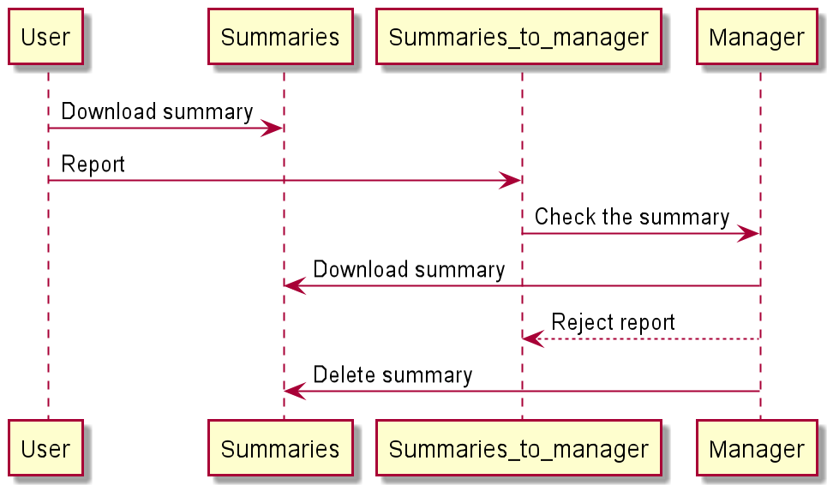
Sequence diagram

Slide 10
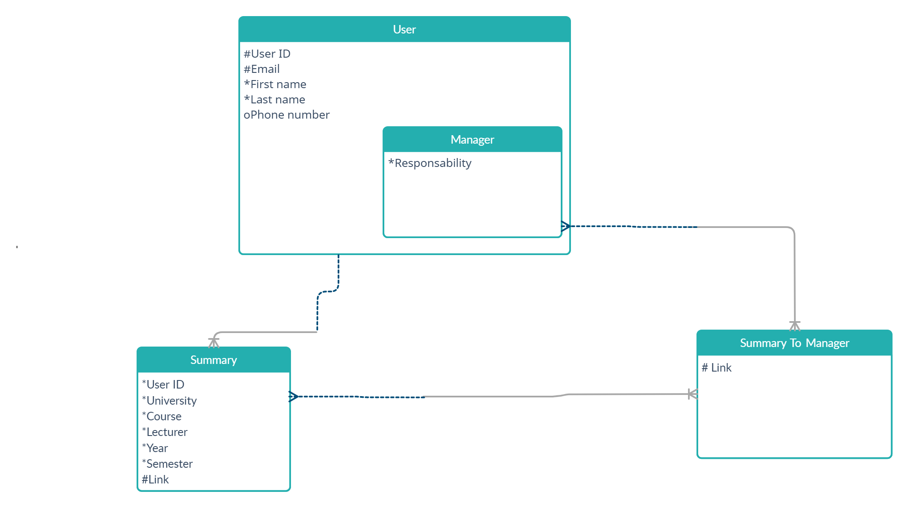
ERD

Slide 11
תיאור המערכת בפועל

Slide 12
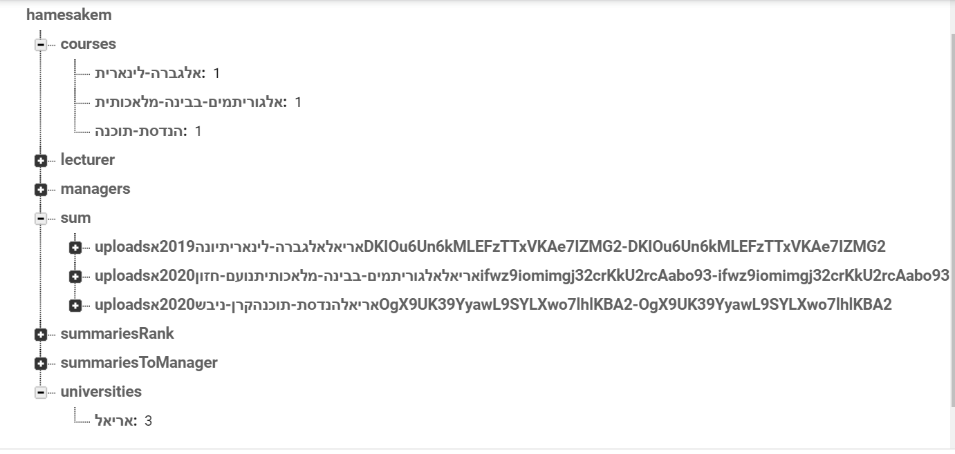

Slide 13
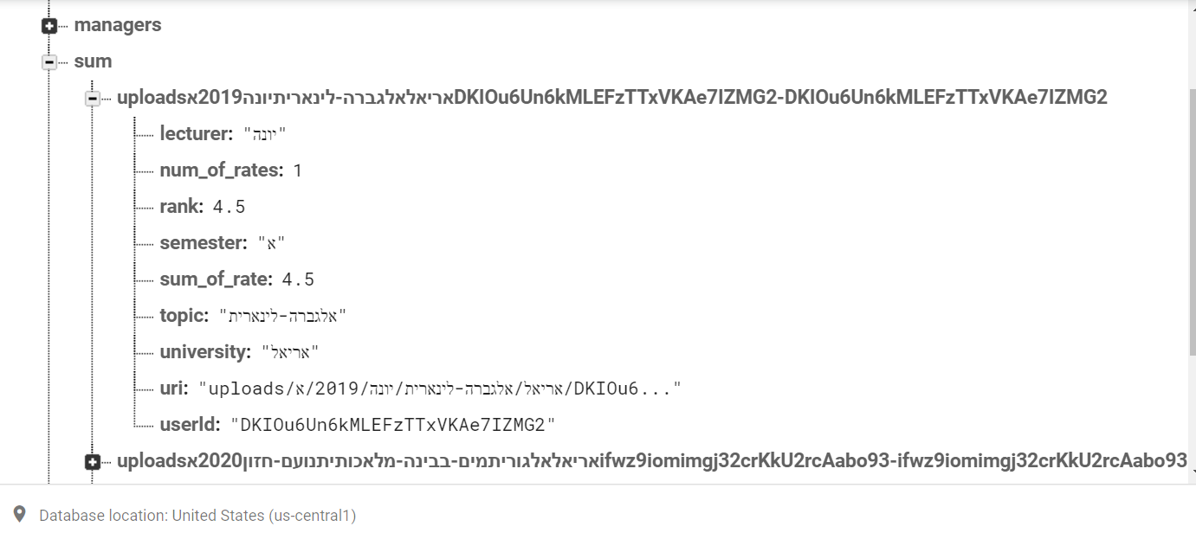

Slide 14
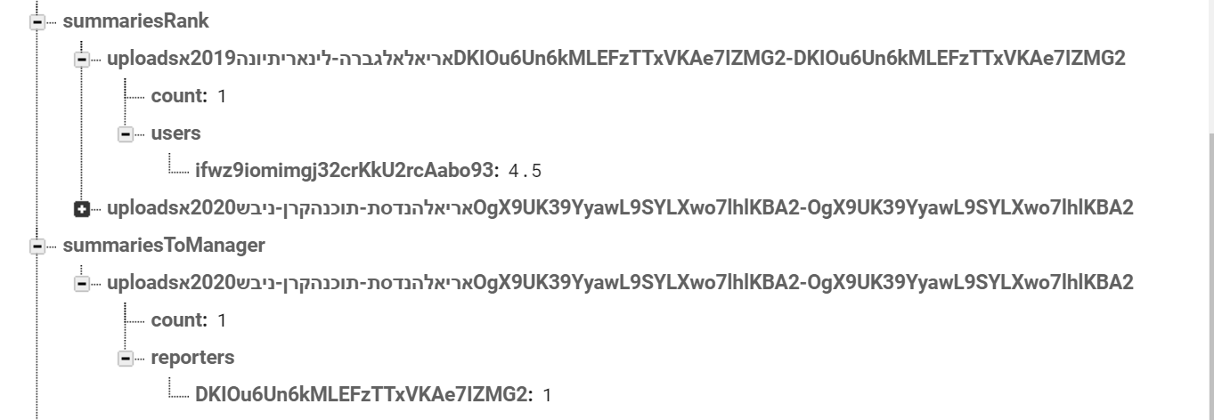

Slide 15
